Slide 1
5.3 用户数据报协议UDP
5.3.1 UDP 概述
UDP 只在 IP 的数据报服务之上增加了很少一点的功能，即端口的功能和差错检测的功能。
虽然 UDP 用户数据报只能提供不可靠的交付，但 UDP 在某些方面有其特殊的优点：
  发送数据之前不需要建立连接
  UDP 的主机不需要维持复杂的连接状态表。
  UDP 用户数据报只有8个字节的首部开销。
  网络出现的拥塞不会使源主机的发送速率降低。
  以上这些对某些应用特别是对多媒体实时应用是很重要的。

Slide 2
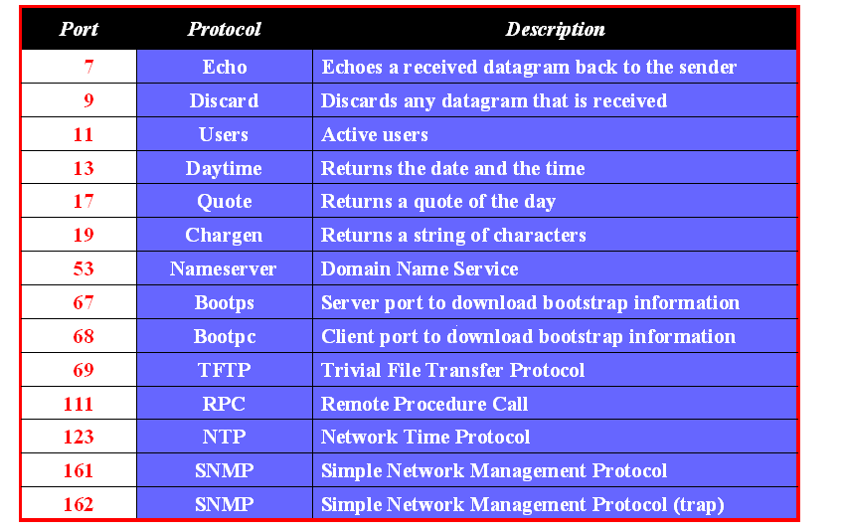
使用 UDP 协议的各种应用和应用层协议
*
*
*
*

Slide 3
端口是用报文队列来实现的
应
用
层
TFTP 客户
TFTP 服务器


出队列
入队列
出队列
入队列
传
输
层
UDP 端口 51000
UDP 端口 69
UDP 用户数据报

Slide 4
UDP 保留端口举例
*
*
*
SUNRPC
BOOTP
SNMP
TFTP
DNS
应用层
Port
161
67
69
111
53
传输层

Slide 5
5.3.2 UDP 用户数据报的首部格式
字节
4
4
1
1
2
源 IP 地址
目的 IP 地址
0
17
UDP长度
字节
12
2
2
2
2
伪首部
源端口
目的端口
长 度
检验和
UDP 用户数据报
首 部
数 据
发送在前
首 部
数 据
IP 数据报

Slide 6
用户数据报 UDP 有两个字段：数据字段和首部字段。首部字段有 8 个字节，由 4 个字段组成，每个字段都是两个字节。
字节
4
4
1
1
2
源 IP 地址
目的 IP 地址
0
17
UDP长度
字节
12
2
2
2
2
伪首部
源端口
目的端口
长 度
检验和
UDP 用户数据报
首 部
数 据
发送在前
首 部
数 据
IP 数据报

Slide 7
在计算检验和时，临时把“伪首部”和 UDP 用户数据报连接在一起。伪首部仅仅是为了计算检验和。
字节
4
4
1
1
2
源 IP 地址
目的 IP 地址
0
17
UDP长度
字节
12
2
2
2
2
伪首部
源端口
目的端口
长 度
检验和
UDP 用户数据报
首 部
数 据
发送在前
首 部
数 据
IP 数据报

Slide 8
计算 UDP 检验和的例子
10011001 00010011 → 153.19
00001000 01101000 → 8.104
10101011 00000011 → 171.3
00001110 00001011 → 14.11
00000000 00010001 → 0 和 17
00000000 00001111 → 15
00000100 00111111 → 1087
00000000 00001101 → 13
00000000 00001111 → 15
00000000 00000000 → 0（检验和）
01010100 01000101 → 数据
01010011 01010100 → 数据
01001001 01001110 → 数据
01000111 00000000 → 数据和 0（填充）
10010110 11101011 → 求和得出的结果
01101001 00010100 → 检验和
153.19.8.104
12 字节
伪首部
171.3.14.11
全 0 17 15
1087 13
15 全 0
数据 数据 数据 数据
数据 数据 数据 全 0
8 字节
UDP 首部
7 字节
数据
填充
按二进制反码运算求和
将得出的结果求反码

Slide 9


